Slide 1

कम्युनिकेशन स्किल्स में महारत हासिल करें
व्यक्तिगत और व्यावसायिक सफलता के लिए शक्तिशाली कम्युनिकेशन स्किल्स विकसित करने की गाइड

Slide 2
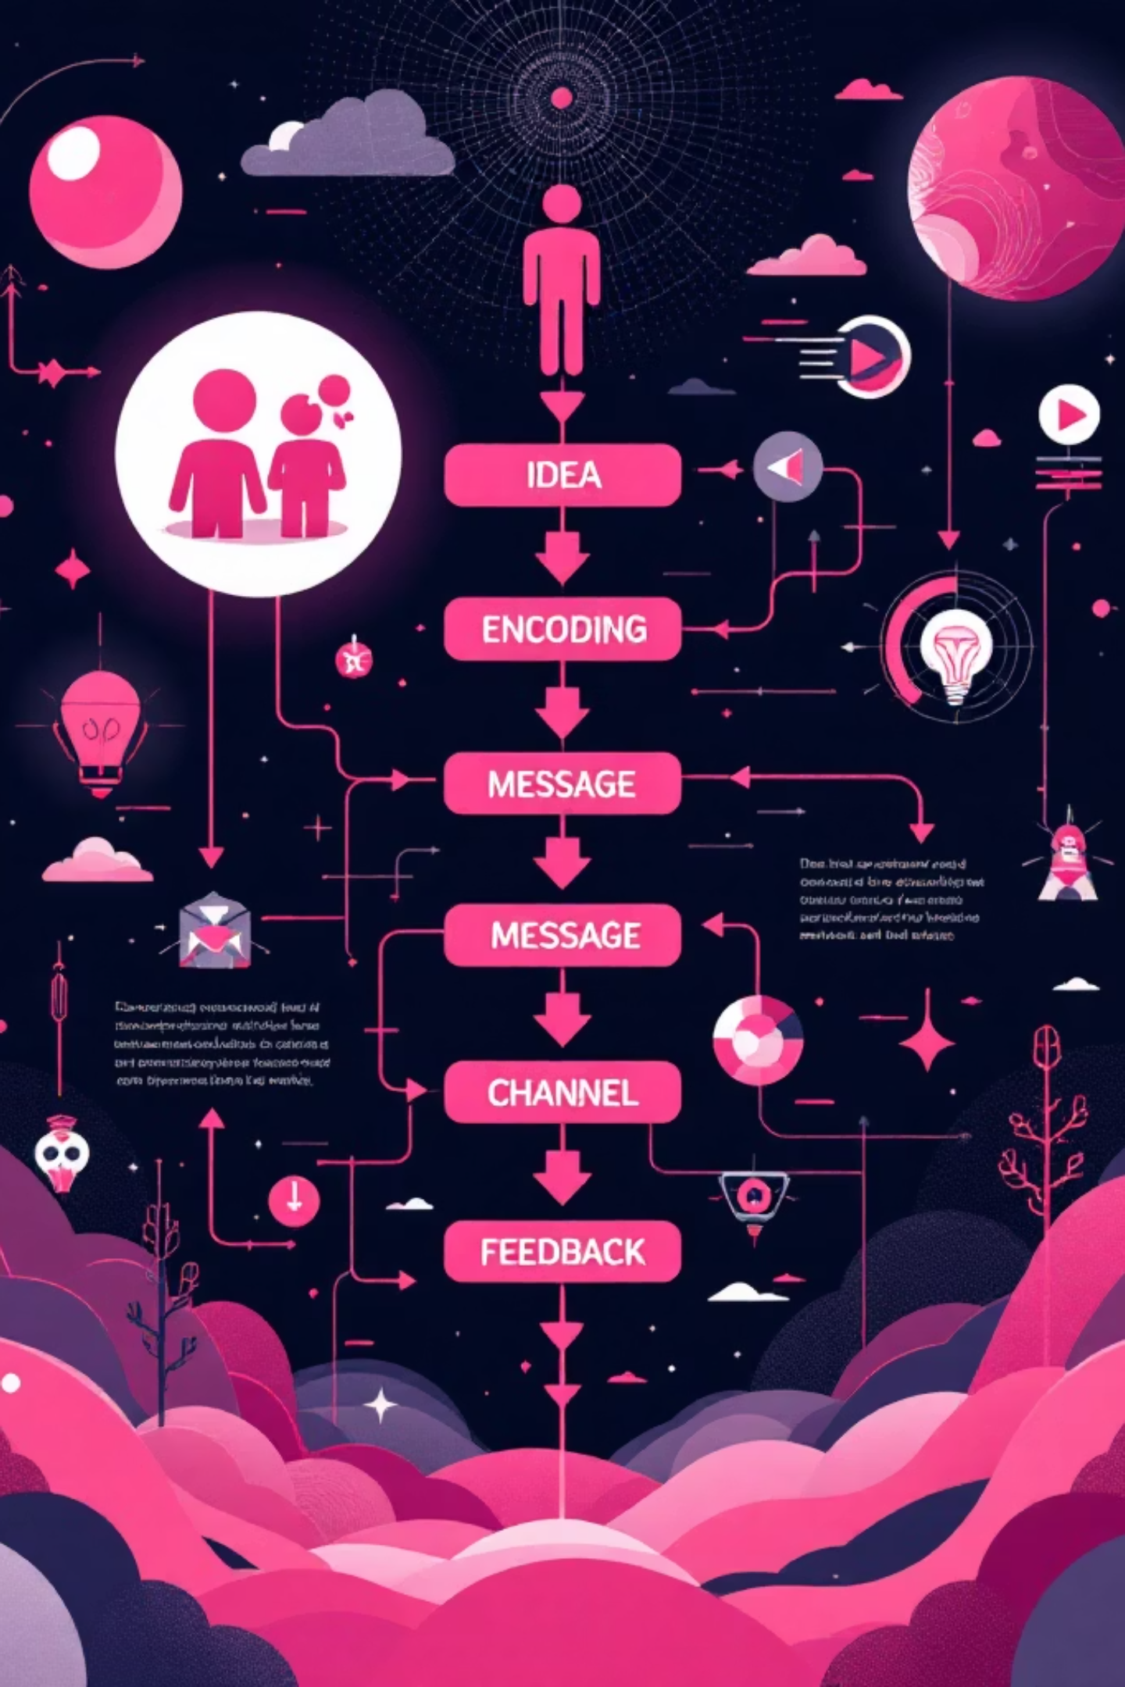





कम्युनिकेशन क्या है?
कम्युनिकेशन वह प्रक्रिया है जिसके माध्यम से हम अपने विचार, भावनाएँ और जानकारी को स्पष्ट तरीके से दूसरों तक पहुँचाते हैं।
कम्युनिकेशन के 3 प्रकार:
कम्युनिकेशन की प्रक्रिया:
वर्बल (बोलकर)
नॉन-वर्बल (हाव-भाव से)
लिखित (लिखकर)
Idea
Encoding
Message
Channel
Feedback

Slide 3

अच्छी कम्युनिकेशन स्किल के 5 गुण
स्पष्टता (Clarity)
आत्मविश्वास (Confidence)
सुनने की क्षमता (Listening)
बात साफ और सरल हो
बोलते समय झिझक न हो
दूसरों की बात ध्यान से सुनना
सकारात्मक भाषा (Positive Language)
बॉडी लैंग्वेज
उचित शब्दों का प्रयोग
प्रभावी शारीरिक संचार

Slide 4
कम्युनिकेशन स्किल क्यों जरूरी है?
5 मुख्य कारण:
व्यक्तित्व विकास
नौकरी और करियर
नेतृत्व क्षमता
मजबूत व्यक्तित्व बनाने के लिए
इंटरव्यू और करियर में सफलता
टीम को नेतृत्व देने के लिए
सामाजिक संबंध
व्यक्तिगत विकास
अच्छे रिश्ते बनाने के लिए
जीवन में सफलता के लिए

Slide 5
बॉडी लैंग्वेज और आत्मविश्वास
बॉडी लैंग्वेज के 5 तत्व
आत्मविश्वास बढ़ाने के तरीके
01
अच्छी तैयारी करें
Eye Contact
छोटे मंच से शुरुआत करें
आंखों का संपर्क
सकारात्मक सोच रखें
02
गलती से न डरें
Posture
रोज अभ्यास करें
सीधा खड़े होना
03
Smile
हल्की मुस्कान
04
Hand Movement
हाथों का संतुलित प्रयोग
05
Avoid Nervous Habits
घबराहट से बचना

Slide 6

सुनने की कला - अच्छे श्रोता बनें
अच्छे श्रोता की 5 आदतें:
01
02
पूरी बात सुनना
बीच में न बोलना
बीच में बोलने से पहले पूरी बात सुनें
सामने वाले को पूरी बात कहने दें
03
04
आंखों का संपर्क
समझने की कोशिश
सामने वाले की आंखों में देखते हुए सुनें
उनके विचारों और भावनाओं को समझें
05
प्रतिक्रिया देना
सुनने के बाद उचित प्रतिक्रिया दें

Slide 7

दैनिक अभ्यास - कम्युनिकेशन स्किल सुधारें
रोज़ करने के 5 अभ्यास:
01
02
आइने के सामने 5 मिनट बोलें
अखबार का एक लेख जोर से पढ़ें
अपने आप को देखते हुए बोलने का अभ्यास करें
सही उच्चारण और गति के साथ पढ़ें
03
04
हर दिन एक नया शब्द सीखें
दोस्तों के साथ चर्चा करें
शब्दावली को समृद्ध करें
विभिन्न विषयों पर बातचीत करें
05
किसी विषय पर छोटा भाषण तैयार करें
नियमित रूप से भाषण देने का अभ्यास करें

Slide 8

प्रभावी कम्युनिकेशन के Golden Habits
10 मुख्य आदतें:
01
02
स्पष्ट बोलें
ध्यान से सुनें
साफ और सरल भाषा में
सामने वाले की बात को पूरी तरह सुनें
03
04
सकारात्मक सोच रखें
सम्मानजनक भाषा
हमेशा सकारात्मक दृष्टिकोण
विनम्र और सम्मानजनक शब्द
05
06
आत्मविश्वास रखें
सही शब्द चुनें
अपने ऊपर विश्वास रखें
उचित और प्रभावी शब्द
07
08
भावनाओं को समझें
मुस्कान रखें
दूसरों की भावनाओं को समझें
हल्की मुस्कान से बातचीत सुखद बनती है
09
10
धैर्य रखें
सीखते रहें
जल्दबाजी से बचें
निरंतर सीखना और सुधार करना

Slide 9
═══════════════════════════════════════
APPENDIX: विस्तृत कंटेंट और संदर्भ
अतिरिक्त जानकारी और गहन अध्ययन के लिए

Slide 10

कम्युनिकेशन में बाधाएँ (Barriers of Communication)
5 मुख्य बाधाएँ:
समाधान:
भाषा की समस्या
कठिन शब्द या अलग भाषा का उपयोग
मानसिक स्थिति
गुस्सा, तनाव या चिंता की स्थिति में बातचीत
ध्यान की कमी
सामने वाला ध्यान से नहीं सुन रहा हो
पूर्वाग्रह (Prejudice)
पहले से बनी हुई गलत धारणा
तकनीकी समस्या
फोन, इंटरनेट आदि में समस्या
सरल भाषा का प्रयोग करें
शांत मन से बातचीत करें
ध्यान से सुनें
खुले मन से सुनें
तकनीकी समस्या दूर करें

Slide 11

पढ़ाई की आदत और कंसंट्रेशन
पढ़ाई की आदत बनाएं
कंसंट्रेशन बढ़ाएं
निश्चित समय तय करें - रोज एक ही समय पर पढ़ाई करें
छोटा लक्ष्य बनाएं - आज 10 पेज पढ़ेंगे, एक चैप्टर खत्म करेंगे
नोट्स बनाएं - पढ़ते समय मुख्य बिंदु लिखें
मोबाइल से दूरी रखें - पढ़ाई के समय मोबाइल बंद रखें
पढ़कर दोहराएं - जो पढ़ा है उसे दोहराना बहुत जरूरी है
ध्यान और योग - रोज 10-15 मिनट ध्यान या प्राणायाम करें
शांत वातावरण - पढ़ाई के समय शांत जगह चुनें
एक समय में एक काम - एक साथ कई काम करने से ध्यान भटकता है
छोटे ब्रेक - 45 मिनट पढ़ें, फिर 5 मिनट ब्रेक लें
पर्याप्त नींद - 7-8 घंटे की नींद ध्यान बढ़ाती है

Slide 12
स्टेज फियर और इंटरपर्सनल कम्युनिकेशन
स्टेज पर बोलने का डर दूर करें
इंटरपर्सनल कम्युनिकेशन
विषय की अच्छी तैयारी करें - विषय का गहन ज्ञान होने से आत्मविश्वास बढ़ता है
पहले छोटे समूह में बोलें - परिवार या दोस्तों के सामने पहले अभ्यास करें
गहरी सांस लें - स्टेज पर जाने से पहले गहरी सांस लें
श्रोताओं को मित्र समझें - श्रोताओं को दुश्मन नहीं, मित्र समझें
अभ्यास करते रहें - नियमित अभ्यास से डर कम होता है
सहानुभूति (Empathy) रखें - दूसरों की भावनाओं को समझें
सम्मानजनक भाषा बोलें - हमेशा विनम्र और सम्मानजनक शब्द
भावनाओं को समझें - सामने वाले की भावनाओं को समझने की कोशिश करें
विवाद से बचें - असहमति को शांतिपूर्ण तरीके से हल करें

Slide 13
व्यक्तित्व विकास और प्रभावी वक्ता
कम्युनिकेशन स्किल व्यक्ति के Personality Development का सबसे महत्वपूर्ण हिस्सा है।
एक प्रभावशाली व्यक्तित्व के गुण:
एक प्रभावी वक्ता बनने के 5 सूत्र:
आत्मविश्वास
01
अपने ऊपर विश्वास रखना
स्पष्ट सोच
सकारात्मक सोच
विचारों को स्पष्ट रूप से संगठित करें
हमेशा सकारात्मक दृष्टिकोण रखना
02
विनम्रता
सही शब्द चयन
दूसरों के साथ विनम्र व्यवहार करना
उचित और प्रभावी शब्दों का चयन करें
ज्ञान
03
निरंतर सीखना और विकास करना
आत्मविश्वास
नेतृत्व क्षमता
अपने ऊपर विश्वास रखें और आत्मविश्वास से बोलें
दूसरों को प्रेरित और नेतृत्व देने की क्षमता
04
अच्छी बॉडी लैंग्वेज
शरीर की भाषा को प्रभावी बनाएं
05
सुनने की क्षमता
दूसरों की बात को ध्यान से सुनें

Slide 14
प्रभावी बातचीत के 5 स्तर
01
02
03
Greeting (अभिवादन)
Introduction (परिचय)
Discussion (चर्चा)
बात की शुरुआत अभिवादन से करें।
अपना परिचय दें।
मुख्य विषय पर बातचीत करें।
उदाहरण: नमस्कार, गुड मॉर्निंग, नमस्ते
अपना नाम, पद, संगठन आदि बताएं
विषय को विस्तार से समझाएं
04
05
Clarification (स्पष्टीकरण)
Conclusion (समापन)
संदेह दूर करना और स्पष्ट करना।
बात का सकारात्मक समापन करें।
सामने वाले के सवालों का जवाब दें
धन्यवाद दें और भविष्य के लिए सकारात्मक संदेश दें

Slide 15




कंसंट्रेशन बढ़ाने के वैज्ञानिक अभ्यास
Meditation (ध्यान)
Visualization (कल्पना)
10 मिनट ध्यान करें। मन को शांत करने और फोकस बढ़ाने के लिए
अपने लक्ष्य की कल्पना करें। सफलता की कल्पना करने से आत्मविश्वास बढ़ता है
Deep Breathing (गहरी सांस)
Brain Exercise (दिमाग का व्यायाम)
गहरी सांस लेने से मन शांत होता है। तनाव कम होता है और फोकस बढ़ता है
पजल और पढ़ाई से दिमाग सक्रिय रहता है। नियमित मानसिक व्यायाम से कंसंट्रेशन बढ़ता है

Slide 16

दूसरों से बात करते समय किन बातों का ध्यान रखें
1
ध्यान से सुनें
अच्छा कम्युनिकेटर वही है जो अच्छा श्रोता हो।
2
बीच में न टोकें
सामने वाले की बात पूरी होने दें।
3
सम्मानजनक भाषा
हमेशा विनम्र और सम्मानजनक शब्द का प्रयोग करें।
4
स्पष्ट और सरल भाषा
बहुत कठिन शब्दों का उपयोग न करें।
5
सकारात्मक दृष्टिकोण
बातचीत में सकारात्मक ऊर्जा रखें।
6
सामने वाले की भावनाओं का सम्मान
हर व्यक्ति की सोच और भावनाओं को समझें।

Slide 17

प्रेरणादायक विचार और समापन
ज्ञान आपको शक्ति देता है, लेकिन अच्छी कम्युनिकेशन स्किल आपको प्रभावशाली बनाती है।
अच्छा वक्ता वही होता है जो शब्दों से नहीं, बल्कि अपने विचारों और व्यक्तित्व से लोगों के दिल तक पहुँचता है।
अच्छी कम्युनिकेशन स्किल वह चाबी है जो अवसरों के हर दरवाजे को खोल सकती है।

